Slide 1
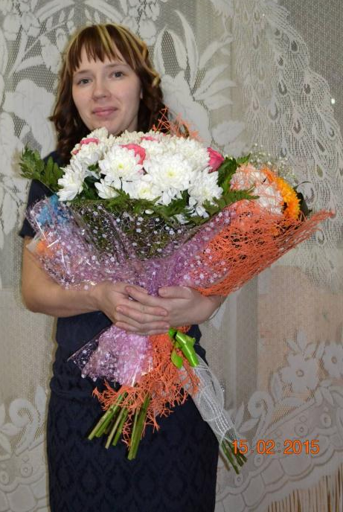
Мою маму зовут Надежда Юрьевна. Она для меня - самая красивая на свете. У неё светлые волосы, добрые и ласковые глаза. Они всегда смотрят на меня с любовью. У мамочки волшебная улыбка. Она улыбнётся, и я забываю все свои беды и печали. У мамы тёплые, ласковые, нежные руки.
Мама - прекрасная хозяйка, вкусно готовит, создаёт в доме уют, заботится о нас. Моя мама - добрая, отзывчивая, весёлая. Она работает продавцом. Маме нравится её работа. Я очень люблю проводить с ней время. Мы с ней читаем, гуляем, играем, путешествуем. Мама учит меня всему.
Моя мамочка - мой самый верный друг, я могу доверить ей все свои секреты. Я очень люблю свою маму, стараюсь её не огорчать, помогаю ей во всех домашних делах.
Моя мама - самая лучшая, потому что она заботливая, добрая, весёлая, рядом с ней мне всегда светло, уютно и тепло. У неё самое верное и преданное сердце. Она подарила мне жизнь.

Slide 2
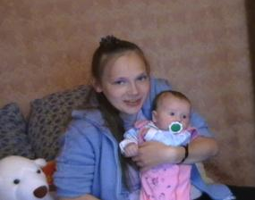
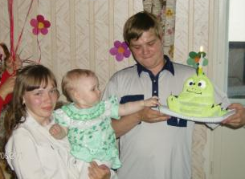
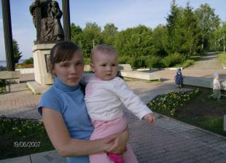
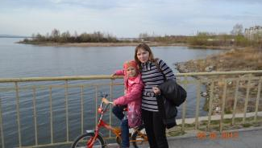
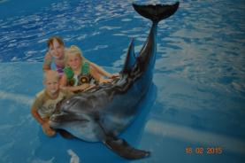
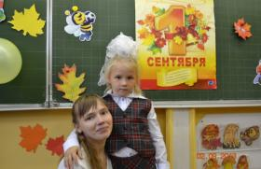
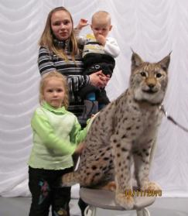
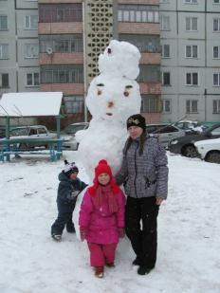
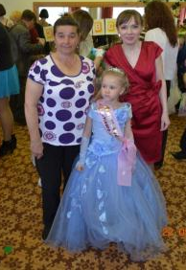
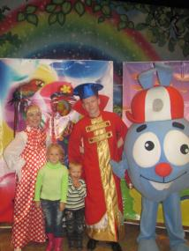

Slide 3
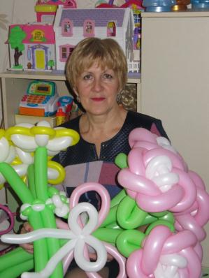
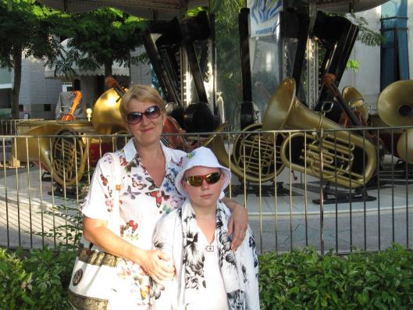
Моя любимая мама
Я хочу рассказать о своей Маме, моем самом близком и родном человеке
Мою маму зовут
Вачугова Галина Васильевна

Slide 4
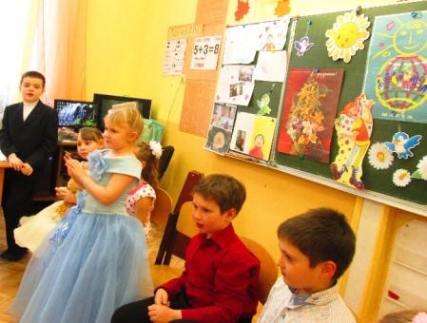
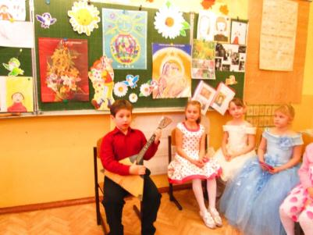
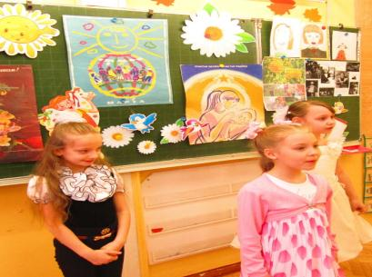
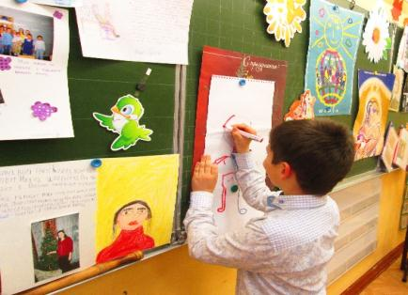
Проект «Моя мама лучшая на свете»

Slide 5
